Slide 1
Фишинг
Патракеев С.В.
скб213

Slide 2
Содержание
Что такое социальная инженерия
Фишинг как часть социальной инженерии
Почему фишинг работает
Почему сейчас это актуально
Статья с критериями оценки фишинговых писем
Плюсы/Минусы статьи
Примеры фишинга
Как защититься

Slide 3

Социальная инженерия
Использование человеческих слабостей вместо технических уязвимостей для получения доступа к информации

Slide 4
Социальная инженерия
Фишинг
Претекстинг
Вишинг и смишинг
«На живца»
Взлом почты

Slide 5
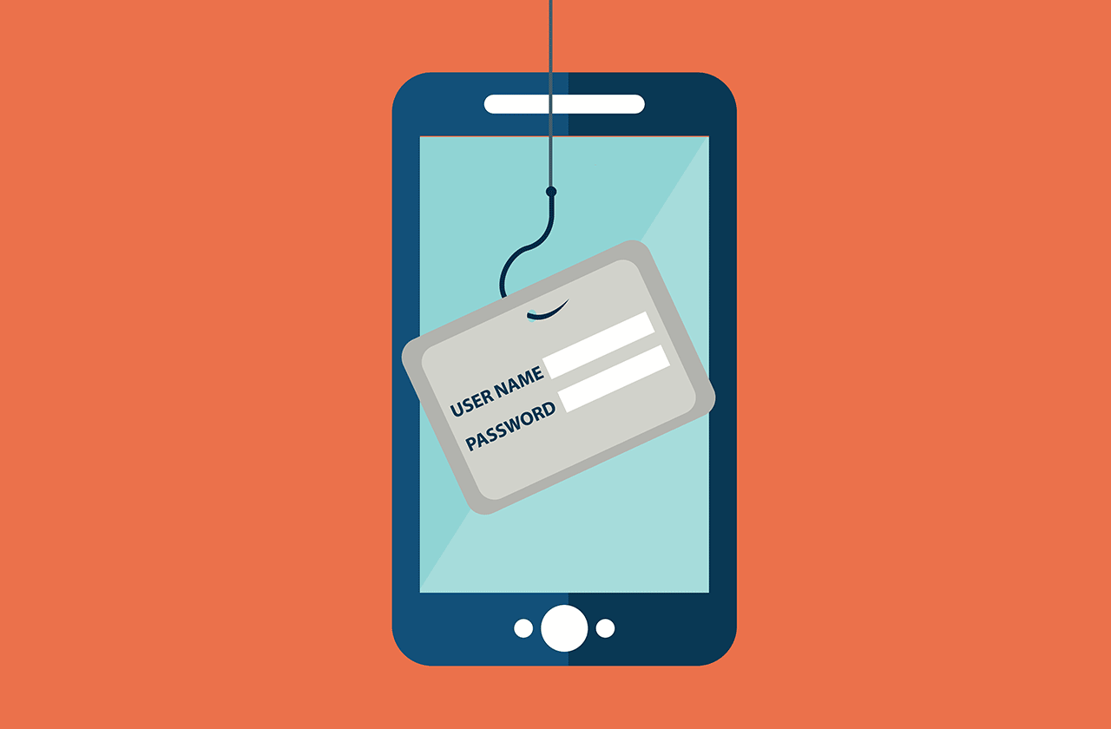
Фишинг
Распространение опасных ссылок через почту, соц сети, мессенджеры

Slide 6
Откуда прилетит?
Мессенджеры
Соц сети
01
02
Сообщения от «друзей», «коллег», «родственников», незнакомцев
Посты в пабликах, комментарии
Почта
Telegram каналы
03
04
Письма на личную/корпоративную почту
Сообщения в тг каналах, комментарии под ними

Slide 7
Возможные сценарии
Банки
Розыгрыши
Гос службы
Просьба обновить данные, кредиты
Вы выиграли миллион…
Обновление протоколов и систем
Акции
Беда
Актуальная тема
Машина за 0 рублей только сегодня
Ваша мама не погасила задолженность, перейдите по ссылке чтобы…
Правительство опубликовало новый перечень…

Slide 8
2 400 000 000 $
2 800 000 000 $
3 200 000 000 $
2004 год
2006 год
2007 год

Slide 9
Почему фишинг работает
Удачный контекст
Низкий уровень компьютерной грамотности
Оформление и наполнение

Slide 10
Почему это актуальная проблема
Обстановка
Большое количество событий, порождающих спекуляции
Тревожность
Стресс снижает внимательность и повышает уязвимость
Ограничения
Необходимость в новых системах защиты

Slide 11
Шкала Фиша
Позволяет приближенно оценить сложность фишингового сообщения
Помогает в оценке эффективности тренировок

Slide 12
Шкала Фиша
Формальные методы оценки
Анализ вместо подсчета кликов
Система признаков

Slide 13
Перечень индикаторов
Ошибки
Орфография и грамматика
Технический индикатор
Типы вложения
Непоследовательность
URL
Имя и адрес отправителя
Визуальное представление
Брэндинг, логотипы отсутствуют
Устаревший логотип
Некачественный дизайн
Непонятные значки
Язык и содержание
Юридические формулировки
Давление
Угрозы
Общее приветствие
Нет подписи
Общая тактика
Ограничение по времени
Ты особенный
Имитация бизнес процессов

Slide 14
Шкалы оценивания
Шкала оценки
Неформальная
Легко, средне, сложно
Формальная
5 признаков, оценка от 0 - 8

Slide 15
Плюсы | Минусы
Две шкалы оценки | Равнозначность признаков
Более глубокая оценка | Критерии только для писем
 | Отсутствие эмоционального фактора

Slide 16
Примеры фишинга в почте

Slide 17
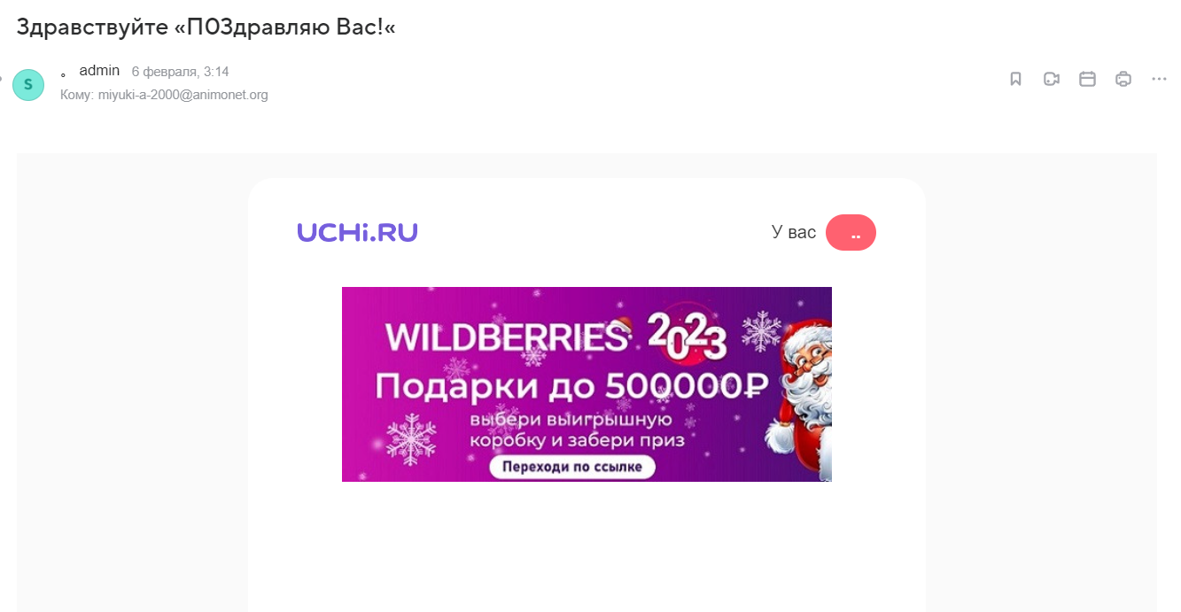
Примеры фишинга в почте

Slide 18
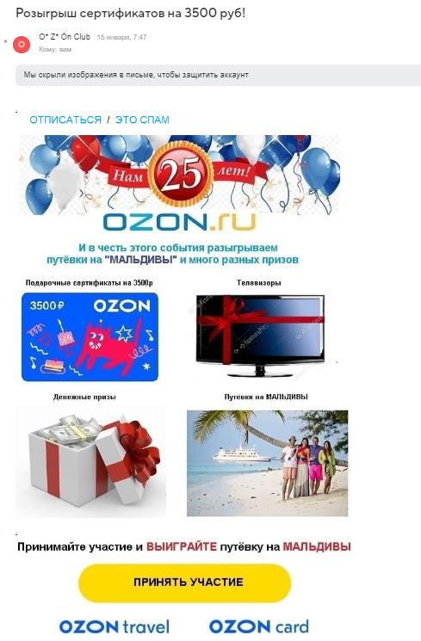
Примеры фишинга в почте

Slide 19
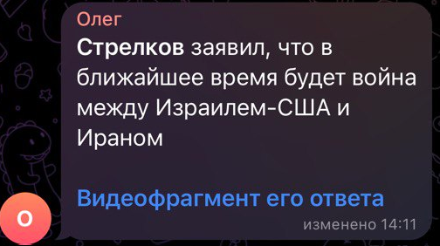
Примеры фишинга в соц сетях

Slide 20
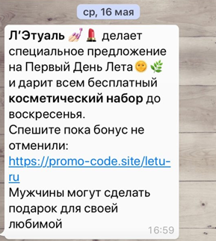
Примеры фишинга в мессенджерах

Slide 21
Как защититься от фишинга
Внимательность
Проверяйте ссылки в письмах и сообщениях
Вдумчивость
Оцените, насколько в целом возможна ситуация/предложение из письма
Проверяйте орфографию и пунктуацию
Смотрите на логотип компании, если он есть
Проверяйте подпись в письме, контактные данные
Подумайте, насколько актуальна эта информация для вас
Если вы знаете отправителя, уточните, отправлял ли он это письма
Предосторожность
Пользуйтесь фильтрами в почте
Проверяйте файлы из письма перед открытием
Используйте специальное ПО для защиты

Slide 22
